Slide 1
太白市
2024年 環境行動目標の中間報告
再生可能エネルギーの供給拡大
温室効果ガスの排出削減とエネルギー利用効率の向上
Notes:
Good afternoon everyone, I’m Sangho Lee, The City Mayor of Taebaek.
From now on, I’ll give a presentation on Expansion of Renewable Energy Supply of Taebaek City.

Slide 2
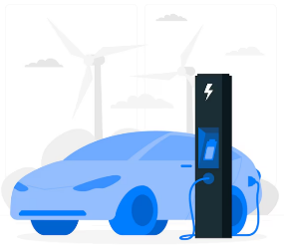
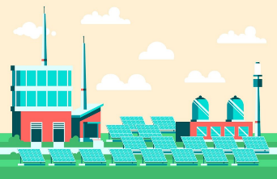
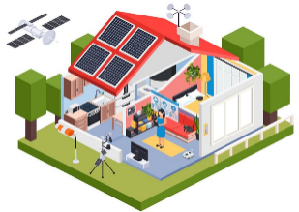
再生可能エネルギーの供給拡大
01
再生可能エネルギー
地域支援
再生可能エネルギー
家庭支援
電気自動車
補助
太陽光発電と太陽熱
公共施設へのエネルギー生成システムの
設置と修理
再生可能エネルギー
機器の設置支援
電気自動車の購入支援
成果
成果
成果
ο ~2022 : 公共施設 51カ所への太陽光発電と太陽熱エネルギー
生成システムの設置と修理
ο 2023~2024（現在まで）：
- 太白の共同墓地に太陽光発電エネルギー生成システムを設置
(69kw)
- 高齢者センター2カ所で太陽光発電システムのインバーター交換
（修復）
ο 2025: 公共施設に太陽光発電システムを設置
ο ~2022：79戸の家庭に太陽光発電エネルギー生成
システムの設置支援
ο 2023~2024（現在まで) ：
27戸の家庭に太陽光発電エネルギー生成システムの
設置支援
ο 2025: 太陽光発電21戸、太陽熱1戸、地熱2戸
ο ~2022: 自動車 239台、バイク 24台の購入支援
ο 2023~2024（現在まで）：
自動車 125台、バイク 3 台の購入支援
ο 2025：電気自動車の購入支援
今後の計画
今後の計画
今後の計画
太白市
Notes:
First, I would like to speak about Expansion of Renewable Energy Supply Projects.
For the Renewable Energy Local Support, Until 2022 We completed installation and repair of Solar Power and Solar heat energy generating system for 51 public facilities and
From 2023 to 2024 present, We completed solar power system installation for Taebaek Public Cemetery and replacement of solar power system inverters for 2 senior centers.
Next, For the Renewable Energy Household support, until 2022 We supported solar power system installation for 79 households and,
From 2023 to 2024 present, We supported solar power system installation for 27 households.
Next, for the Electric vehicle supplement.
Until 2022, We supported purchasing 239 electric cars and 24 electric motorbikes.
From 2023 to 2024 present, We supported purchasing 125 electric cars and 3 electric motorbikes.
In 2025, Taebaek City will continually proceed with expansion of renewable energy supply projects.

Slide 3
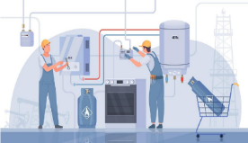
社会的弱者へのエネルギー福祉
02
01
電気設備の向上
成果
ο ~2022: 低所得層 370世帯の電気設備の老朽化調査
ο 2023~2024(現在まで)：低所得層 65世帯と高齢者センター105カ所の電気設備の老朽化調査
今後の計画
ο 2025：低所得層45世帯と高齢者センターの電気設備の老朽化調査
02
LEDへの交換
成果
ο ~2022：低所得層 814世帯と福祉施設124カ所がLEDに交換
ο 2023~2024(現在まで)：低所得層 25世帯がLEDに交換
今後の計画
ο 2025: 低所得世帯と福祉施設（29カ所）でLEDに交換
太白市
Notes:
Next, I’ll explain Energy Welfare for the Vulnerable.
First, For the improving Electric Facilities,
Until 2022, Taebaek City inspected old electric facilities of 370 low-income households.
From 2023 to 2024 present, We inspected old electric facilities of 65 low-income households and 105 senior centers.
Next, LED replacement for the low-income citizens and the vulnerable.
Until 2022, We replaced LED lights of 814 low-income households and 124 welfare facilities.
From 2023 to 2024 present, We replaced LED lights of 25 low-income households.
In 2025, Taebaek City will keep trying our best to support energy welfare for the vulnerable and to enlarge energy use efficiency.

Slide 4
太白市
2024 環境行動目標の中間報告
ありがとうございました
Notes:
Now, I’d like to end my presentation.
Thank you.

